Slide 1
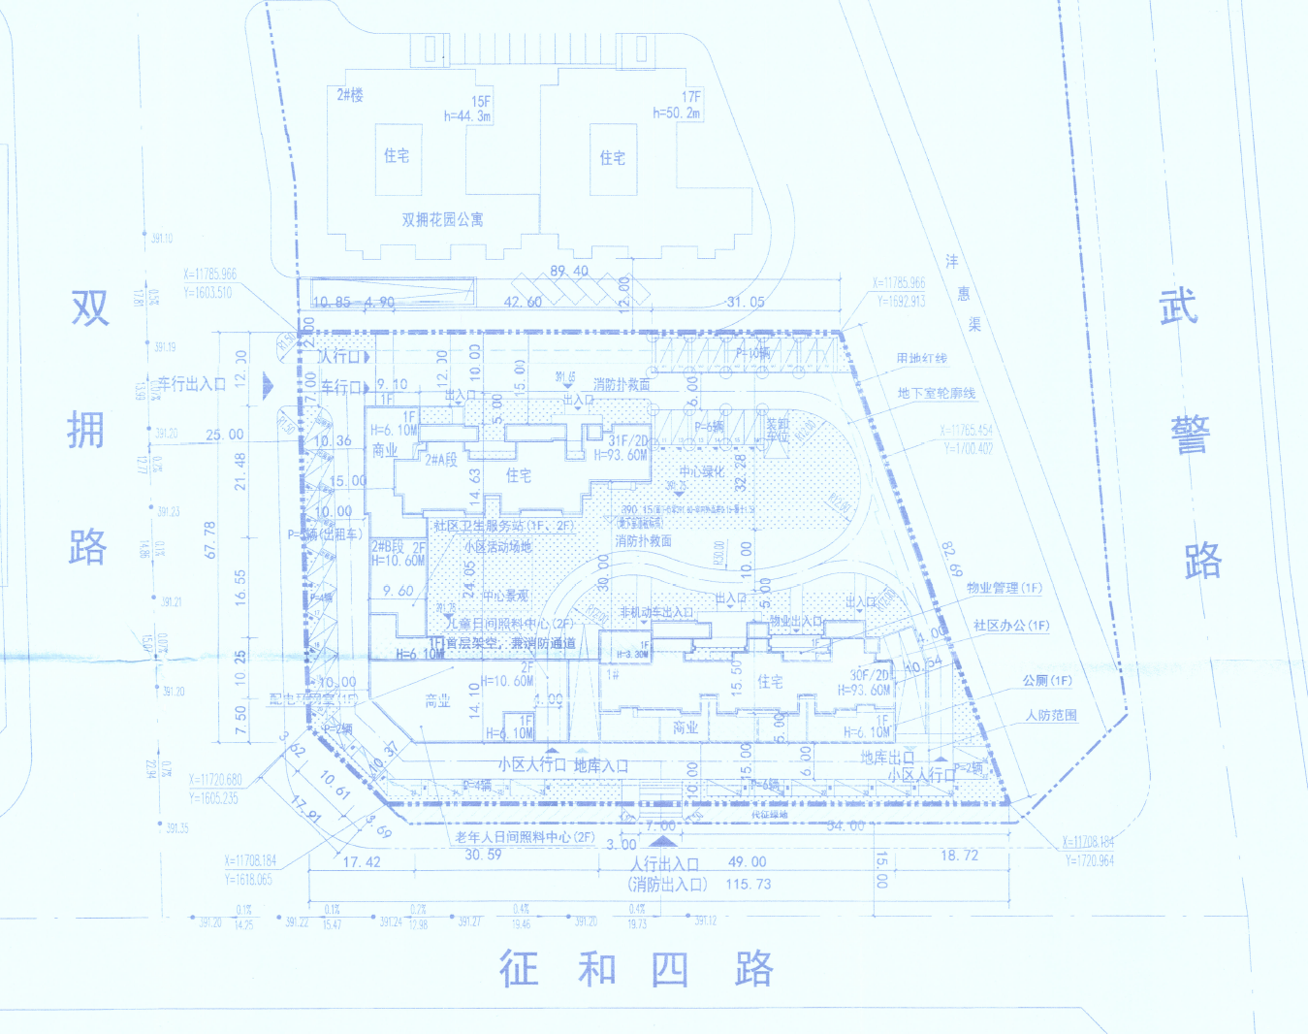
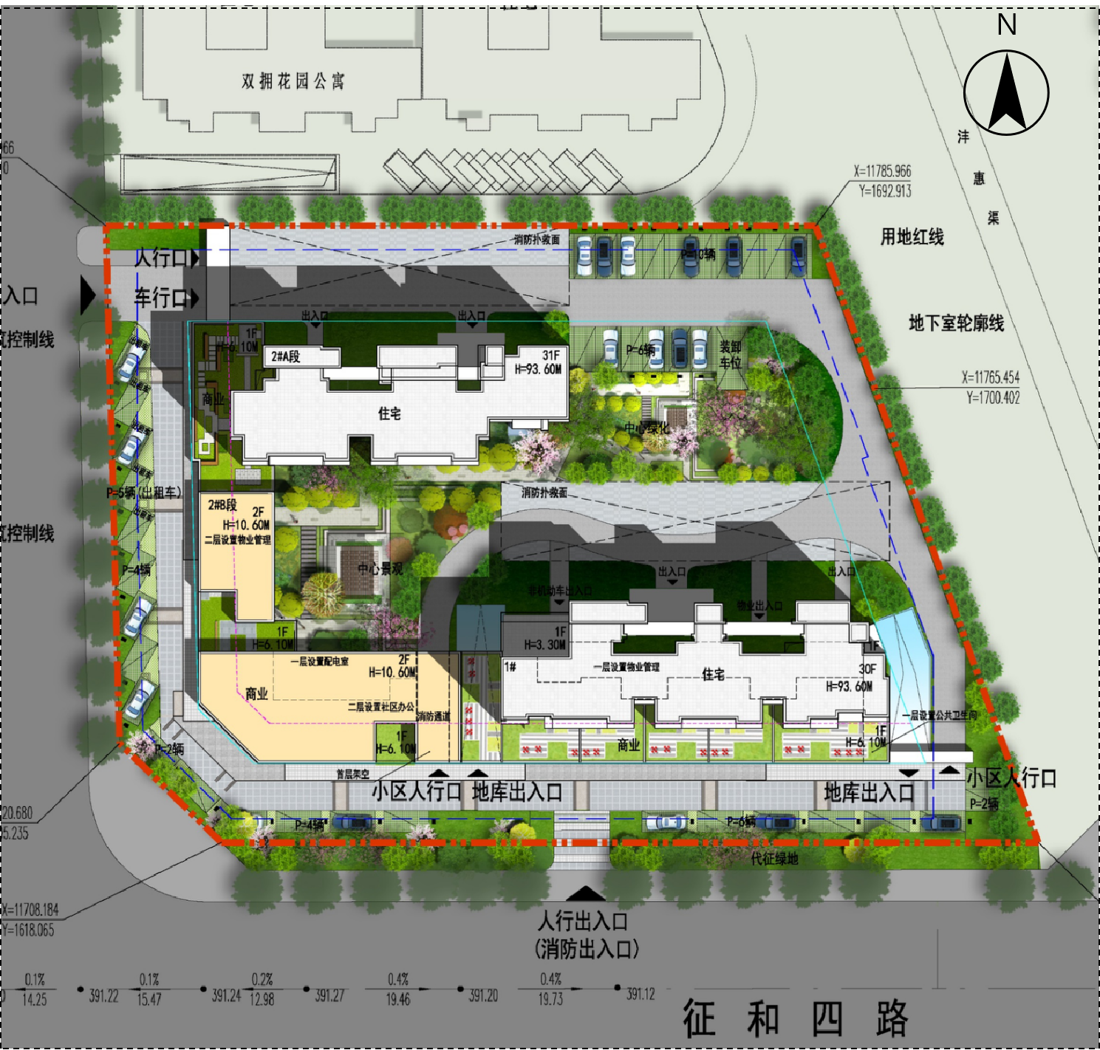
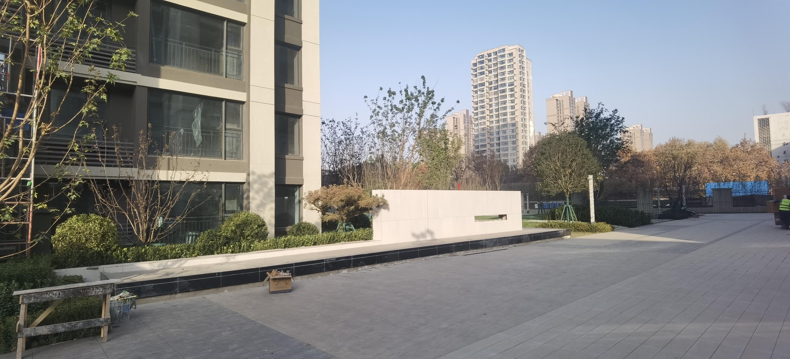
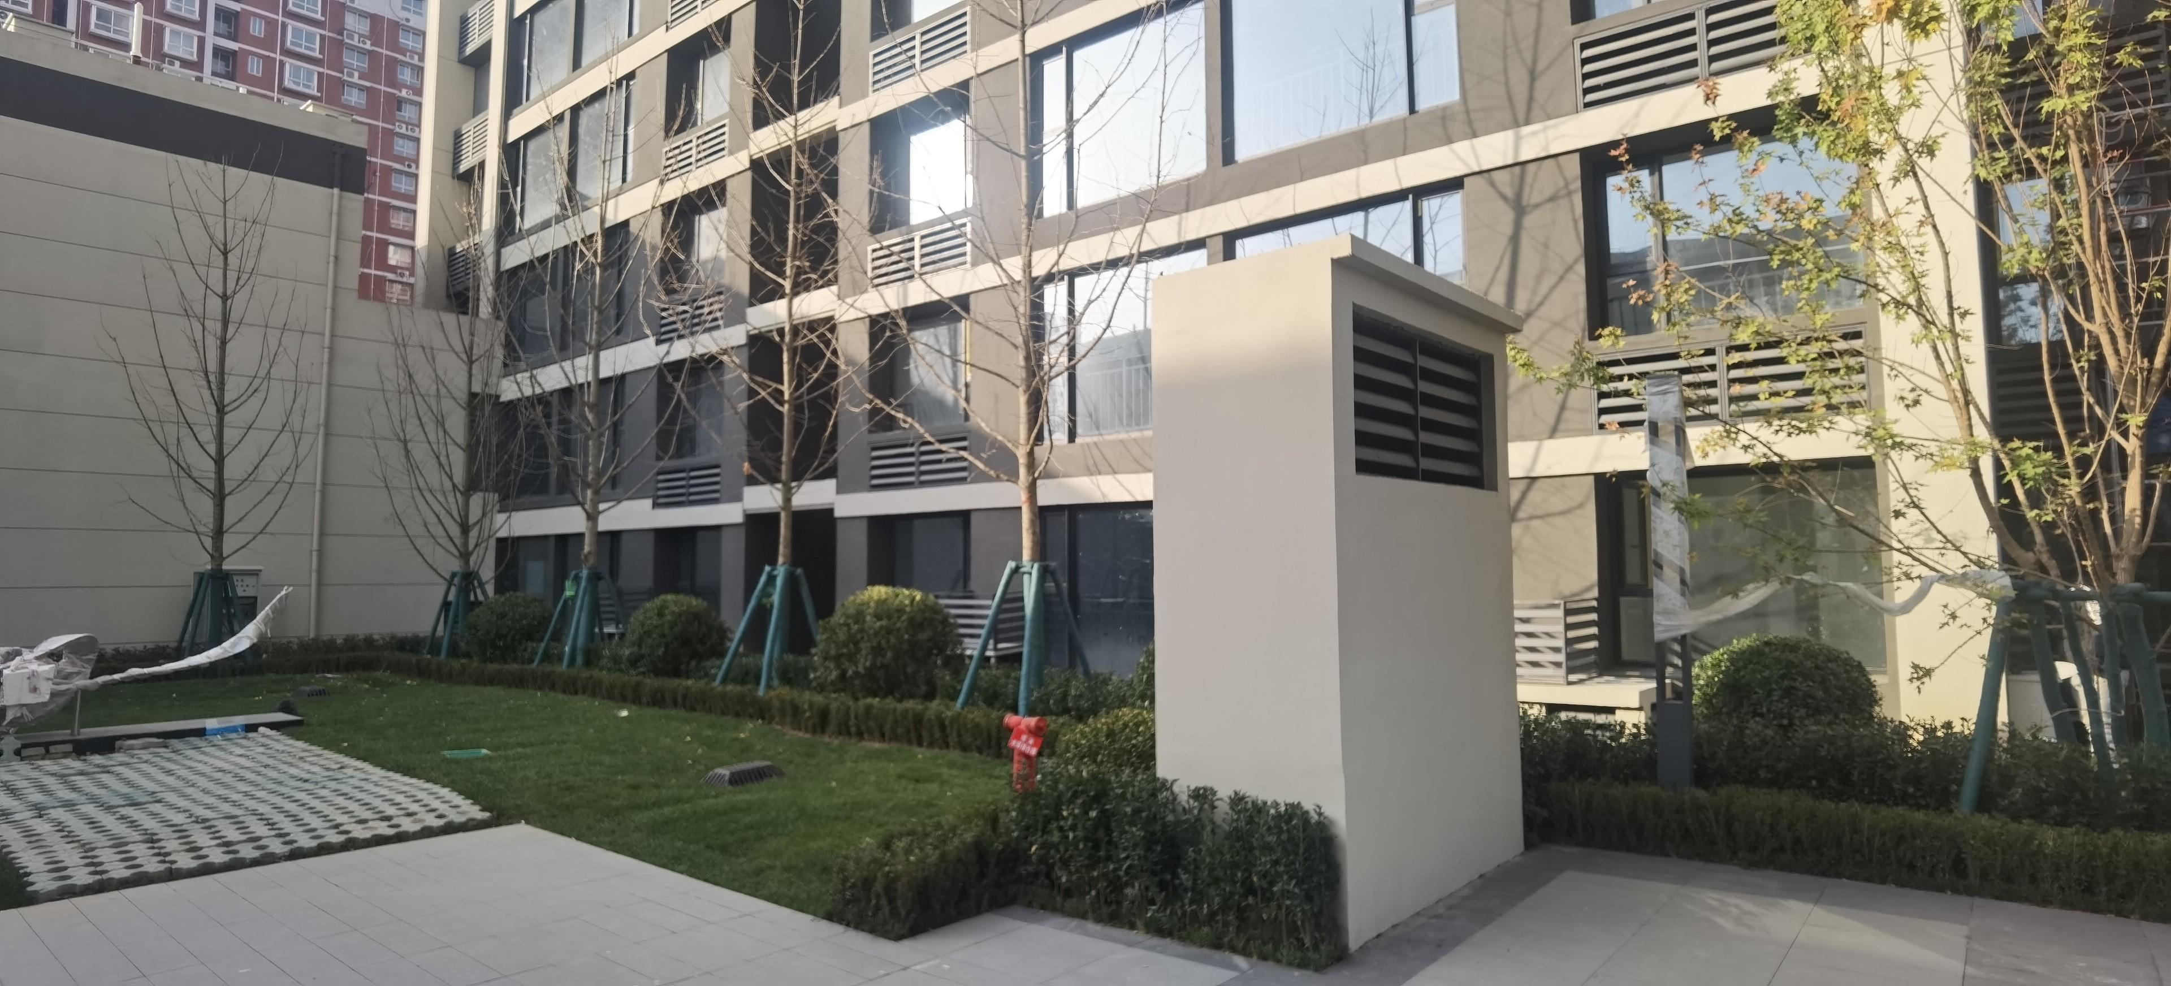
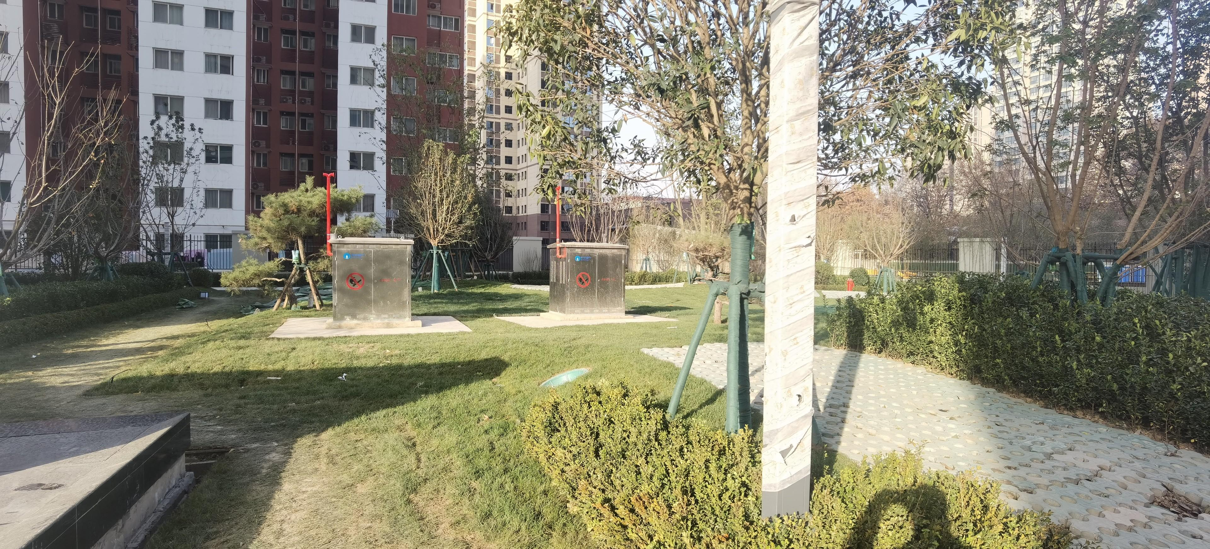
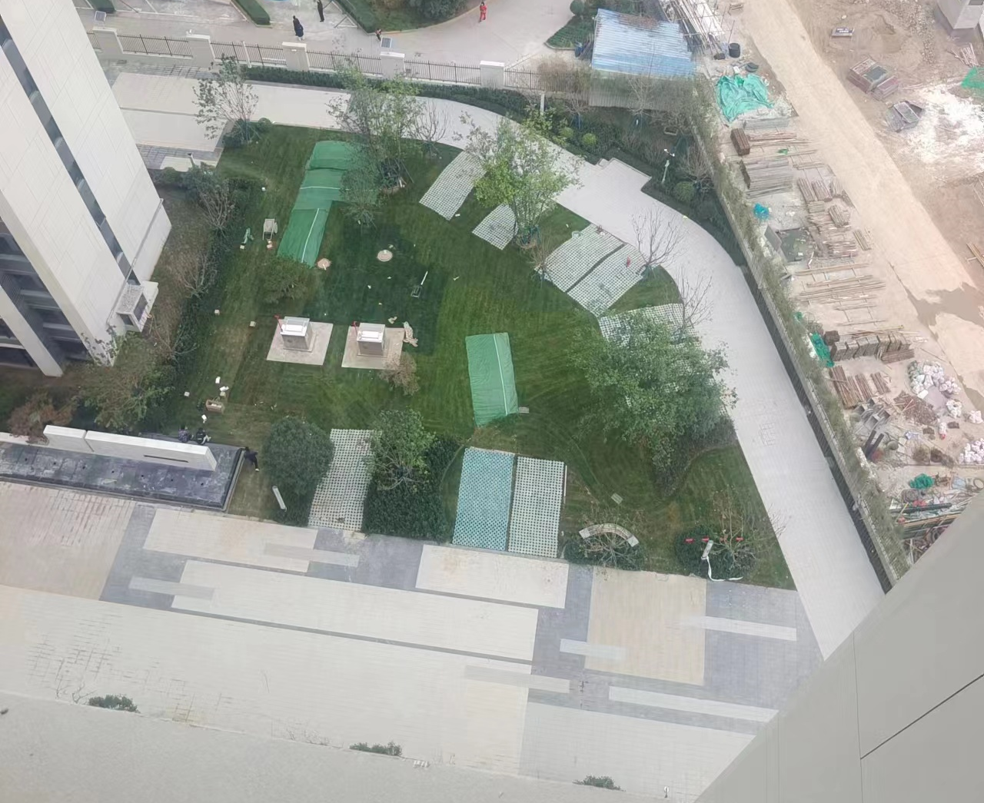
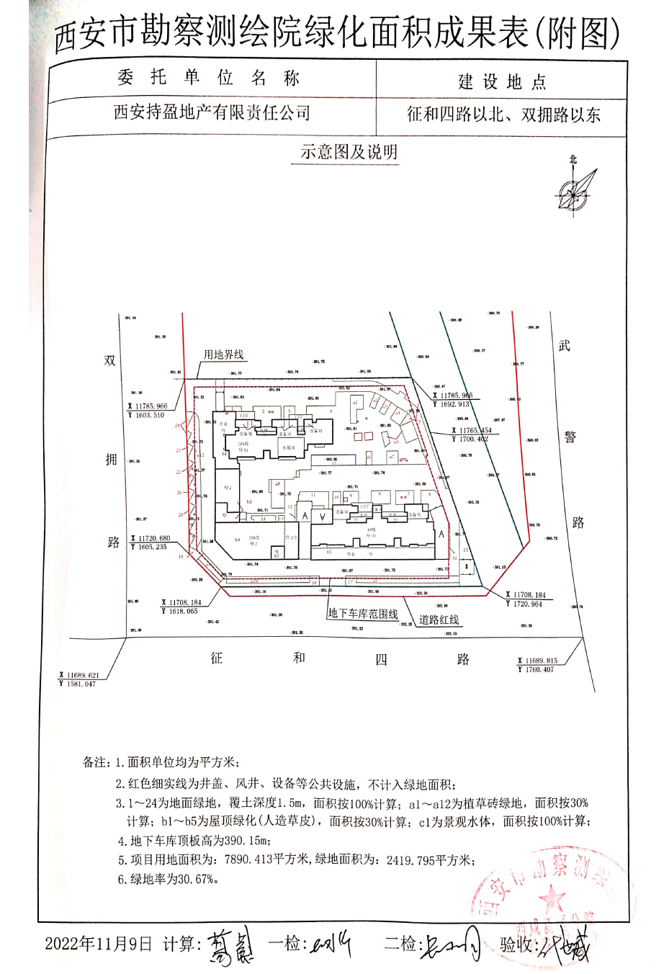
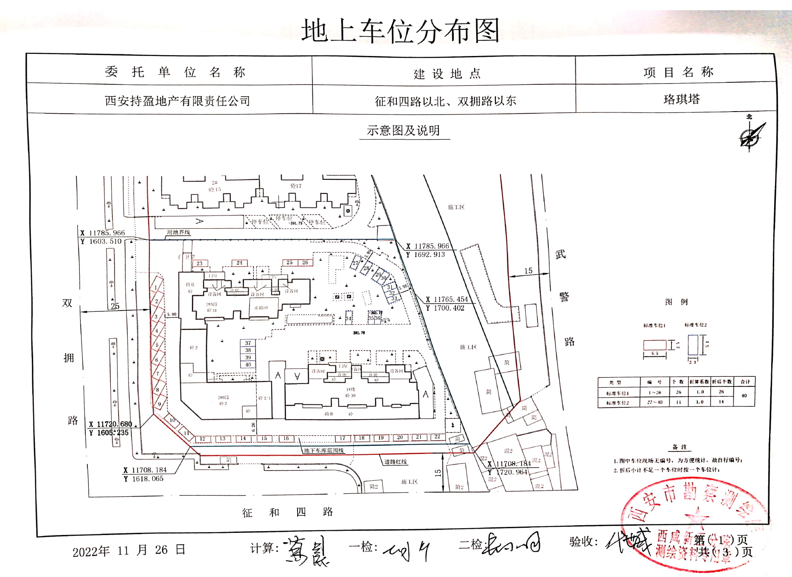
西咸新区建设工程规划变更公示牌
1
公示说明：
珞琪塔住宅项目1#-2#高层住宅，配套地下车库。
4
2
2
1
3
绿化景观调整：为提升项目景观呈现效果，部分交付绿化位置整。
（1）上图1部位增加园林水景墙，调整绿化布置位置；
（2）上图2位置增j加消防排烟风井；
（3）上图3位置增加天然气调压箱；
（4）上图4地面车位位置挪移；
3
现状图
4
本次验收范围
本批次地上车位40辆，地下车位349辆，总计389辆。因场地位置变化，部分车位位置调整，项目整体车位满足要求。
珞琪塔住宅项目
项目概况
项目位于沣东新城双拥路以东，征和四路以北，武警路以西。
项目总占地面积：7890.41㎡，总建筑面积47776.26㎡。
设计单位：陕西丰宇设计工程有限公司
建设单位：西安持盈地产有限责任公司
公示日期：2022年12月02日-2022年12月12日
车位实测报告
原审批总平图
绿化实测报告
西咸新区自然资源和规划局（沣东）工作部
监督电话：89110704
西咸新区政务服务（沣东）中心
监督电话：89105539
注：本公示仅供规划管理使用
公示要求：
1、公示牌应置于主要路段显眼位置；
2、公示牌公示期间不得随意撤销、涂改。

